Slide 1


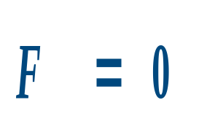

一 惯性系与非惯性系的区别
相对惯性系作加速运动的参考系为非惯性系.
在惯性系中
㆙
甲观测A , A物静止.
A
A物受合外力
满足牛顿第二定律

Slide 2

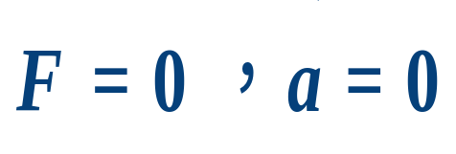
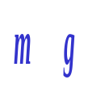
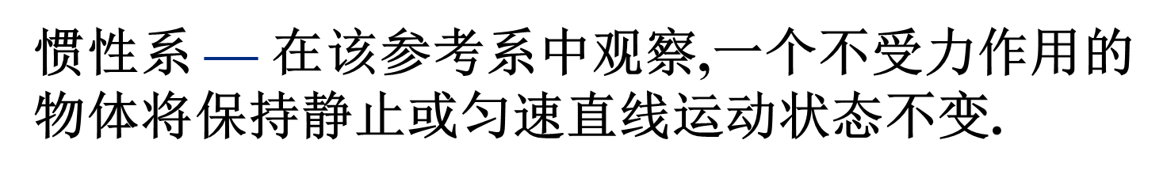
乙在相对地匀速运动的车中观测A物为匀速运动.
A 物受合外力
A
满足牛顿第二定律

Slide 3



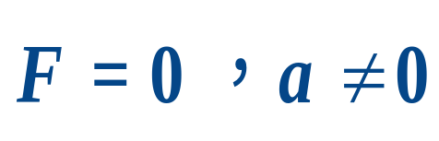
在非惯性系中
丙在相对地以加速度 向右运动的车上, 看 A 物沿反向以 加速运动.
_
丙
对非惯
A
非对惯
大地
在非惯性系中牛顿运动定律不再成立.
在惯性系中与在非惯性系中观测同一物体运动,其结论却不相同.

Slide 4
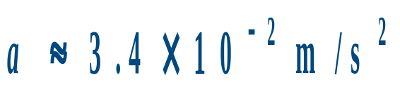
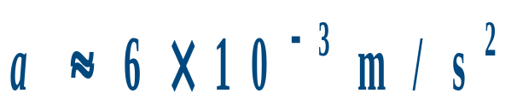
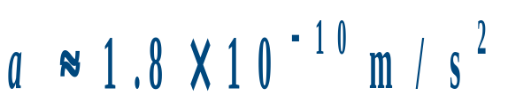
二 引入非惯性系的意义
▲有些问题需要在非惯性系中研究，
地面参考系，
地球自转
（赤道）
地心参考系，
地球绕太阳公转
太阳参考系，
太阳绕银河系中心转
物体惯性的证明，潮汐、科里奥利力、地球表面重力等问题.
▲有些问题在非惯性系中研究较为方便.

Slide 5
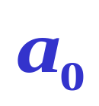
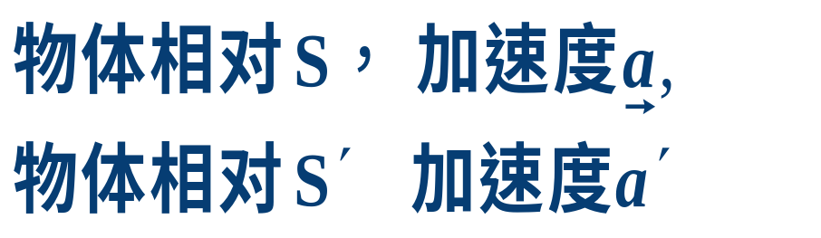
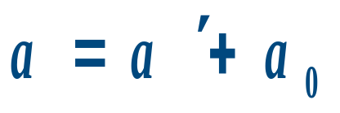
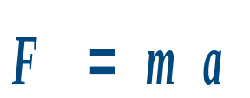
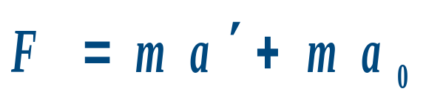


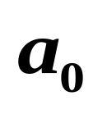
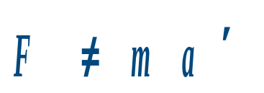
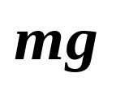
三 平动参考系的惯性力
设: S 系为惯性系， S′系为非惯性系，
S′相对于 S 加速度
质点 m 在 S 系中
不随参考系变化
S′
S
在 S′ 系中
牛顿第二定律在非惯性系中不成立
Notes:
在非惯性系中如何处理被观测物体的运动呢?
在非惯性系中, 只要想象地引入 “惯性力”， 牛顿第二定律就可以继续使用。

Slide 6
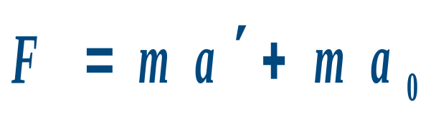
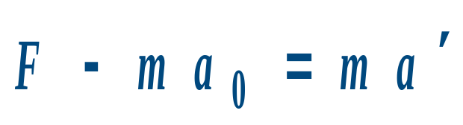
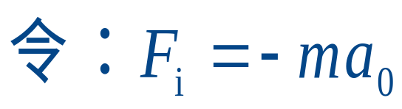
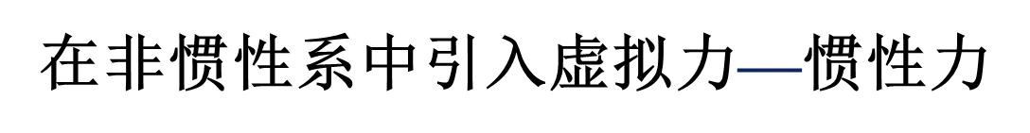
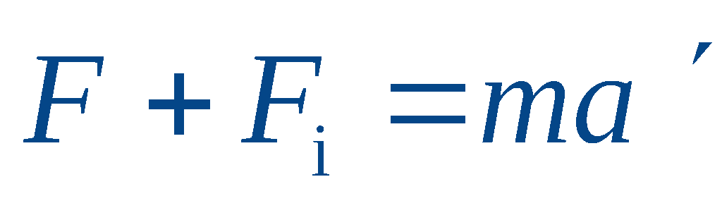
由质点 m 在S系
S′
S
在非惯性系S′中,牛顿第二定律形式上成立
此结论可推广到非平动的非惯性系，如转动参考系.

Slide 7
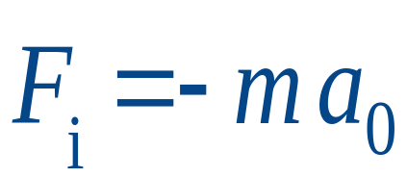
质点所受惯性力的大小，等于质点的质量和此非惯性系整体相对惯性系的加速度的乘积，方向与此加速度的方向相反
惯性力是参考系加速运动引起的附加力，本质上是物体惯性的体现. 它不是物体间的相互作用，没有反作用力，但有真实的效果.

Slide 8
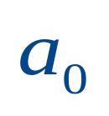


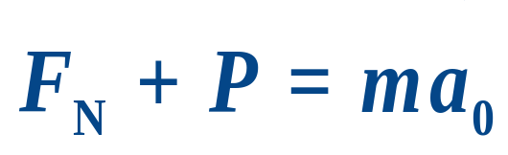
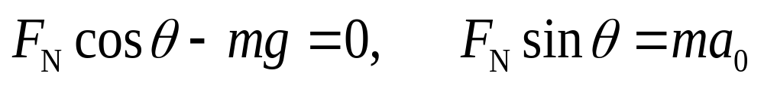
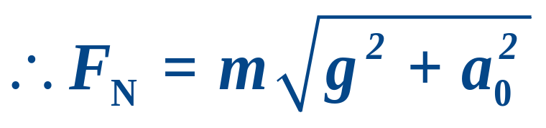
例题
例 三棱柱以加速度 沿水平面向左运动,它的斜面是光滑的.若质量为 的物体恰能静止于斜面上，求物体对三棱柱的压力.
解：以地面为参考系(惯性系）分析物体受力，重力和支持力物体相对于地面的加速度为 ，运动方程为
θ
在直角坐标系中分量式为

Slide 9
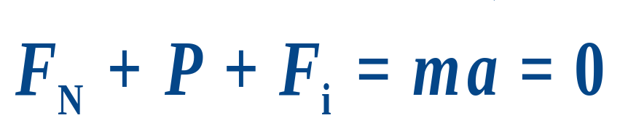
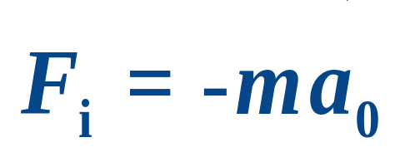
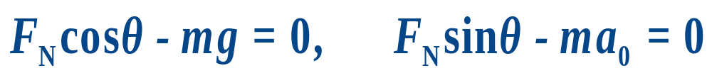
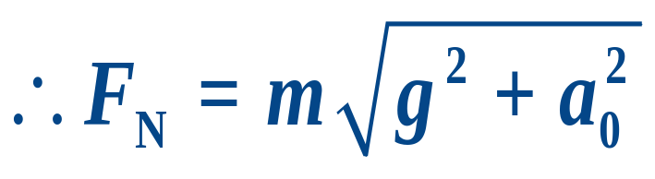
例题
以三棱柱为参考系(非惯性系）
分析物体受力，重力和支持力以及惯性力
运动方程为
上式中
在直角坐标系中分量式为

Slide 10

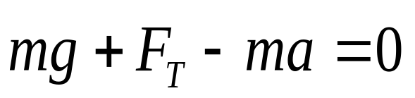
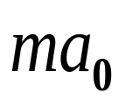

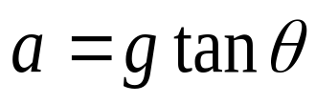
例题
例 动力摆可用来测定车辆的加速度。在如图所示的车厢内，一根质量可略去不计的细棒，其一端固定在车厢顶部，另一端系以小球，当列车以加速度 行驶时，细杆偏离竖直线成角θ，试求加速度 与摆角θ间的关系。
解：以车厢为参考系
S'
S
θ
在直角坐标系中分量式为
联立方程组得

Slide 11
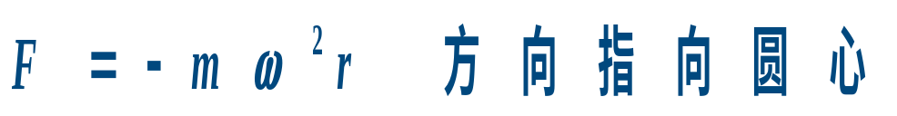
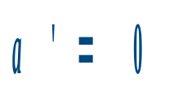
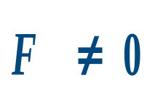
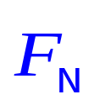

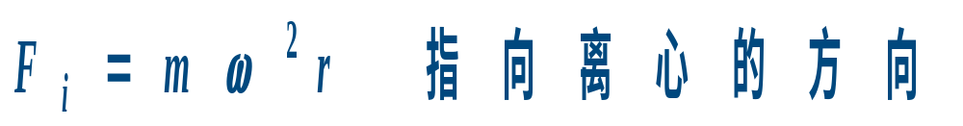


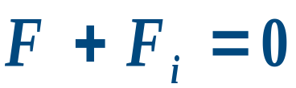



从地面参考系（惯性参考系）观察一转动系统：
从水平转台（非惯性参考系）上观察：
牛顿第二定律在非惯性系中不成立
同前面引入惯性离心力:
引入惯性离心力后，在非惯性系中，牛顿第二定律形式上成立

Slide 12
选择进入下一节：
2-0 教学基本要求
2-1 牛顿运动定律
2-2 物理量的单位和量纲
2-3 几种常见的力
2-4 牛顿运动定律的应用举例
*2-5 非惯性系 惯性力

